Slide 1
CHÀO MỪNG QUÝ THẦY CÔ VỀ DỰ GIỜ LỚP 4A
Tiếng Việt
Bài đọc 2: Buổi học cuối cùng

Slide 2
Thứ Năm ngày 16 tháng 1 năm 2025
Tiếng Việt
Khởi động: Trò chơi “Chuyền bóng”
1. Đọc đoạn 1, 2 bài Món quà và trả lời câu hỏi: Chi định tặng Vy món quà gì trong dịp sinh nhật? Vì sao?
- Chi định tặng Vy một cuốn từ điển nhân dịp sinh nhật.
- Vì tình cờ Chi nghe được lời tâm sự của Vy: “Vy thích lật từng trang từ điển hơn là tra nghĩa trên máy tính.”

Slide 3
Thứ Năm ngày 16 tháng 1 năm 2025
Tiếng Việt
Khởi động
2. Qua bài đọc Món quà, em hiểu nội dung câu chuyện nói về điều gì?
Ca ngợi tấm lòng nhân ái của bạn Chi. Chính sự yêu thương, cảm thông của Chi là niềm vui, là sợi dây gắn kết tình bạn.

Slide 4
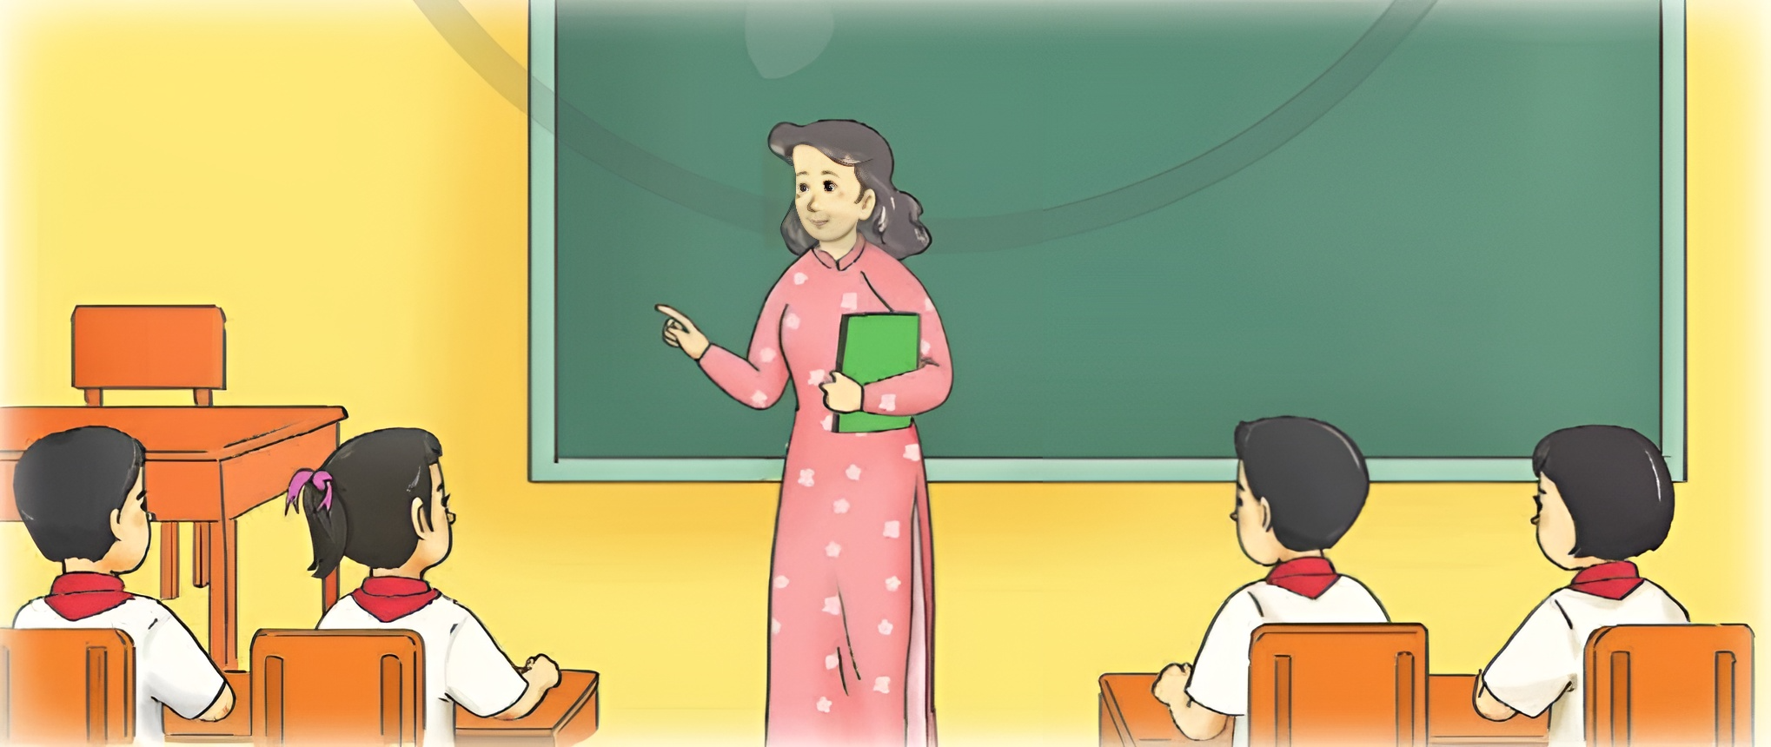

Slide 5
Thứ Năm ngày 16 tháng 1 năm 2025
Tiếng Việt
Bài đọc 2: Buổi học cuối cùng

Slide 6
1. Đọc thành tiếng
2. Đọc hiểu
3. Đọc nâng cao

Slide 7
Thứ Năm ngày 16 tháng 1 năm 2025
Tiếng Việt
Bài đọc 2:
Buổi học cuối cùng
Hoạt động 1: Đọc thành tiếng
Đọc toàn bài với giọng trầm, thể hiện sự xúc động, nuối tiếc, ân hận, .... Nhấn giọng gây ấn tượng ở những từ ngữ quan trọng: Buổi học cuối cùng, bỗng (trang nghiêm), bàn con trai, bàn con gái, cũng (nơ hồng), vẫn, sao.
Giọng đọc chậm rãi, xúc động ở câu mở đầu các khổ thơ (1), (2), (3) và hai câu cuối của bài thơ.

Slide 8
Buổi học cuối cùng
Buổi học cuối cùng, mai cô giáo về hưu
Cả lớp em bỗng trang nghiêm hơn trước
Bàn con trai không nghịch đùa, gõ thước
Bàn con gái lặng yên, bím tóc cũng nơ hồng.
Cô vẫn là cô, mái tóc hoa râm
Bàn tay xương gầy, bám đầy phấn trắng
Giọng nói êm êm, nụ cười như giọt nắng
Sao buổi học này, chúng em mới nhận ra.
Buổi học cuối cùng, mai cô giáo đã xa
Cả lớp em bỗng trang nghiêm hơn trước
Ai cũng cố ngoan hơn mà không bù đắp được
Những phút giây lười, nghịch để cô buồn.
Nguyễn Thị Mai

Slide 9
Buổi học cuối cùng
Buổi học cuối cùng, mai cô giáo về hưu
Cả lớp em bỗng trang nghiêm hơn trước
Bàn con trai không nghịch đùa, gõ thước
Bàn con gái lặng yên, bím tóc cũng nơ hồng.
Cô vẫn là cô, mái tóc hoa râm
Bàn tay xương gầy, bám đầy phấn trắng
Giọng nói êm êm, nụ cười như giọt nắng
Sao buổi học này, chúng em mới nhận ra.
Buổi học cuối cùng, mai cô giáo đã xa
Cả lớp em bỗng trang nghiêm hơn trước
Ai cũng cố ngoan hơn mà không bù đắp được
Những phút giây lười, nghịch để cô buồn.
Nguyễn Thị Mai
1
2
3

Slide 10
Thứ Năm ngày 16 tháng 1 năm 2025
Tiếng Việt
Bài đọc 2:
Buổi học cuối cùng
Luyện đọc
Đọc hiểu
về hưu
ưu
trang nghiêm
tr

Slide 11
Thứ Năm ngày 16 tháng 1 năm 2025
Tiếng Việt
Bài đọc 2: Buổi học cuối cùng
Buổi học cuối cùng, mai cô giáo về hưu
Cả lớp em bỗng trang nghiêm hơn trước
Bàn con trai không nghịch đùa, gõ thước
Bàn con gái lặng yên, bím tóc cũng nơ hồng.

Slide 12
Buổi học cuối cùng
Buổi học cuối cùng, mai cô giáo về hưu
Cả lớp em bỗng trang nghiêm hơn trước
Bàn con trai không nghịch đùa, gõ thước
Bàn con gái lặng yên, bím tóc cũng nơ hồng.
Cô vẫn là cô, mái tóc hoa râm
Bàn tay xương gầy, bám đầy phấn trắng
Giọng nói êm êm, nụ cười như giọt nắng
Sao buổi học này, chúng em mới nhận ra.
Buổi học cuối cùng, mai cô giáo đã xa
Cả lớp em bỗng trang nghiêm hơn trước
Ai cũng cố ngoan hơn mà không bù đắp được
Những phút giây lười, nghịch để cô buồn.
Nguyễn Thị Mai
1
2
3

Slide 13
Thứ Năm ngày 16 tháng 1 năm 2025
Tiếng Việt
Bài đọc 2:
Buổi học cuối cùng
Luyện đọc
Đọc hiểu
về hưu
về hưu
trang nghiêm
hoa râm

Slide 14
Thứ Năm ngày 16 tháng 1 năm 2025
Tiếng Việt
Bài đọc 2: Buổi học cuối cùng
Luyện đọc theo nhóm

Slide 15
Buổi học cuối cùng
Buổi học cuối cùng, mai cô giáo về hưu
Cả lớp em bỗng trang nghiêm hơn trước
Bàn con trai không nghịch đùa, gõ thước
Bàn con gái lặng yên, bím tóc cũng nơ hồng.
Cô vẫn là cô, mái tóc hoa râm
Bàn tay xương gầy, bám đầy phấn trắng
Giọng nói êm êm, nụ cười như giọt nắng
Sao buổi học này, chúng em mới nhận ra.
Buổi học cuối cùng, mai cô giáo đã xa
Cả lớp em bỗng trang nghiêm hơn trước
Ai cũng cố ngoan hơn mà không bù đắp được
Những phút giây lười, nghịch để cô buồn.
Nguyễn Thị Mai

Slide 16
Thứ Năm ngày 16 tháng 1 năm 2025
Tiếng Việt
Bài đọc 2: Buổi học cuối cùng
2. Đọc hiểu

Slide 17
Trả lời câu hỏi
Câu 1. Vì sao lớp học bỗng trở nên trang nghiêm hơn trước?
Câu 2. Điều gì ở cô giáo khiến các bạn học sinh xúc động?
Câu 3. Em hiểu dòng cuối khổ thơ 2 là một lời tự hỏi hay tự trách?
Câu 4. Hai dòng thơ cuối bài muốn nói với em điều gì?
THẢO LUẬN NHÓM ĐÔI

Slide 18
Câu 1. Vì sao lớp học bỗng trở nên trang nghiêm hơn trước?
Vì đây là buổi học cuối cùng các bạn học sinh được học với cô giáo. Từ ngày mai, cô giáo nghỉ hưu.

Slide 19
Câu 2. Điều gì ở cô giáo khiến các bạn học sinh xúc động?
Các bạn học sinh xúc động trước hình ảnh và tấm lòng tận tụy của cô giáo, thể hiện qua hình ảnh, chi tiết:
Mái tóc hoa râm
Giọng nói êm êm
Bàn tay xương gầy dính đầy phấn trắng
Nụ cười tươi
và hiền như
giọt nắng

Slide 20
Câu 3. Em hiểu dòng cuối khổ thơ 2 là một lời tự hỏi hay tự trách?
Giọng nói êm êm, nụ cười như giọt nắng
Sao buổi học này, chúng em mới nhận ra.
Dòng cuối khổ thơ 2 là một lời tự trách, thể hiện sự ân hận của các bạn học sinh.

Slide 21
Câu 4. Hai dòng cuối bài muốn nói với em điều gì?
Ai cũng cố ngoan hơn mà không bù đắp được
Những phút giây lười, nghịch để cô buồn.
Thầy cô là người luôn yêu thương học sinh.
Vì vậy, chúng ta cần thể hiện tình yêu thương và sự biết ơn thầy cô bằng cách chăm ngoan để mỗi khi nghĩ về thầy cô, chúng ta không phải ân hận, nuối tiếc về những phút giây “lười, nghịch" khiến thầy cô buồn.

Slide 22
Thứ Năm ngày 16 tháng 1 năm 2025
Tiếng Việt
Bài đọc 2: Buổi học cuối cùng
Nội dung:
Bài thơ nói về cảm xúc của học sinh trong buổi học cuối cùng với cô giáo trước khi cô nghỉ hưu, thể hiện tình yêu thương cô và mong muốn chăm, ngoan hơn để cô vui lòng.

Slide 23
3. Đọc nâng cao
Luyện đọc, chú ý ngắt nghỉ hơi đúng ở những câu văn dài, nhấn giọng từ ngữ quan trọng và thể hiện tình cảm, cảm xúc phù hợp khi đọc bài "Buổi học cuối cùng".

Slide 24
Giọng đọc da diết ở các câu mở đầu đoạn thơ
Nhấn giọng thể hiện sự đột ngột, tiếc nuối khi đọc những câu thơ có các từ: bỗng (trang nghiêm), bàn con trai, bàn con gái, cũng (nơ hồng), vẫn, sao...

Slide 25
Buổi học cuối cùng
Buổi học cuối cùng,/mai cô giáo về hưu//
Cả lớp em/ bỗng trang nghiêm hơn trước//
Bàn con trai/ không nghịch đùa,/gõ thước//
Bàn con gái/ lặng yên, /bím tóc cũng nơ hồng.//
Cô vẫn là cô,/ mái tóc hoa râm//
Bàn tay xương gầy,/ bám đầy phấn trắng//
Giọng nói êm êm,/ nụ cười như giọt nắng//
Sao buổi học này,/ chúng em mới nhận ra.//
Buổi học cuối cùng,/ mai cô giáo đã xa//
Cả lớp em/ bỗng trang nghiêm hơn trước//
Ai cũng cố ngoan hơn/ mà không bù đắp được//
Những phút giây lười,/ nghịch để cô buồn.//
Nguyễn Thị Mai

Slide 26
Buổi học cuối cùng
Buổi học cuối cùng,/ mai cô giáo về hưu//
Cả lớp em/ bỗng trang nghiêm hơn trước//
Bàn con trai/ không nghịch đùa,/ gõ thước//
Bàn con gái/ lặng yên,/ bím tóc cũng nơ hồng.//
Cô vẫn là cô,/ mái tóc hoa râm//
Bàn tay xương gầy,/ bám đầy phấn trắng//
Giọng nói êm êm,/ nụ cười như giọt nắng//
Sao buổi học này,/ chúng em mới nhận ra.//

Slide 27
Thứ Năm ngày 16 tháng 1 năm 2025
Tiếng Việt
Bài đọc 2:
Buổi học cuối cùng
Luyện đọc
Đọc hiểu
về hưu
về hưu
trang nghiêm
hoa râm
Nội dung: Bài thơ nói về cảm xúc của học sinh trong buổi học cuối cùng với cô giáo trước khi cô nghỉ hưu, thể hiện tình yêu thương cô và mong muốn chăm, ngoan hơn để cô vui lòng.

Slide 28
Em có kỉ niệm nào với ông bà hoặc anh chị em của mình không?
Qua bài đọc, em rút ra được điều gì ?
Em đã làm được những gì để thể hiện sự quan tâm, yêu mến mà mình dành cho thầy, cô?
Em có những kỉ niệm nào với thầy cô mà em nhớ nhất?

Slide 29
Đọc, tìm hiểu và chuẩn bị cho tiết học sau Tra từ điển.
Chuẩn bị một quyển Từ điển tiếng Việt hoặc Sổ tay từ ngữ Tiếng Việt 4 (NXB Đại học Huế) để tìm nghĩa của 1 – 2 từ trong bài đọc.

Slide 30
Chúc quý thầy cô nhiều sức khỏe
Chúc các em học tốt

